Slide 1

Chào mừng các em đến với tiết học môn Công nghệ lớp 3

Slide 2





Phần 2: THỦ CÔNG KĨ THUẬT
Phần 2: THỦ CÔNG KĨ THUẬT
Bài 7: Dụng cụ và vật liệu làm thủ công (tiết 1)
MỤC TIÊU
- Kể được tên một số vật liệu, dụng cụ đơn giản để làm thủ công
- Lựa chọn được vật liệu làm thủ công phù hợp, đúng yêu cầu.

Slide 3



KHỞI ĐỘNG
1. Cây suôn đuồn đuột
Trong ruột đen thui
Con nít lui cui
Dẫm đầu đè xuống!
Là cái gì?
(Bút chì)

Slide 4
KHỞI ĐỘNG
2. Đầu vuông đuôi vắn như nhau
Thân chia nhiều dốt rất mau, rất đều
Tính tình chân thực đáng yêu
Muốn biết dài ngắn mọi chiều có em?
(Thước kẻ)

Slide 5
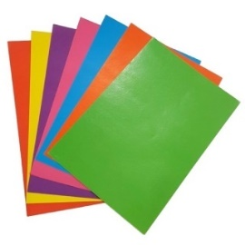
KHỞI ĐỘNG
3. Đây là gì?
Giấy màu

Slide 6
KHỞI ĐỘNG
4. Đủ màu: trắng, xám, đỏ, vàng
Nước vào sẽ dẻo, dễ dàng nặn chơi
Trở nên rắn chắc khi khô
Nhà ai cũng có vài đồ đã nung?
(đất sét)

Slide 7

KhÁM PHÁ

Slide 8
1. Dụng cụ và vật liệu làm thủ công
TRÒ CHƠI: “NHÌN NHANH-NHỚ ĐÚNG”

Slide 9
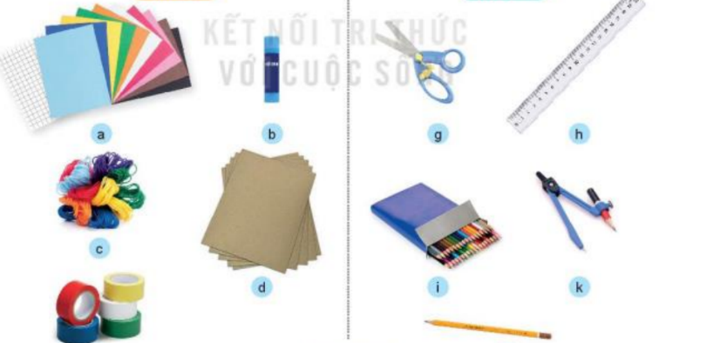
Em hãy ghi lại tên các đồ dùng mà
em đã nhìn thấy trong ảnh?

Slide 10
Kết luận: Dụng cụ và vật liệu thủ công là những
yếu tố chính tạo ra các sản phẩm thủ công.

Slide 11
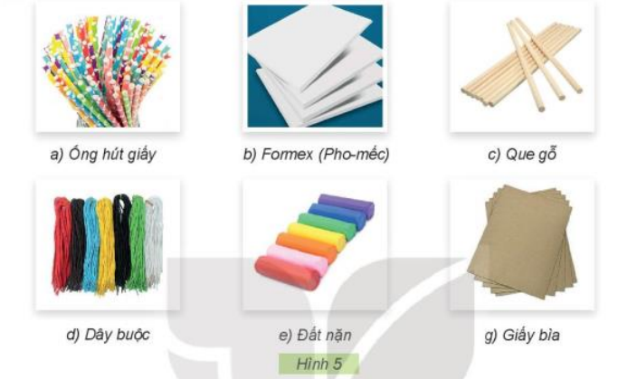
2. Lựa chọn vật liệu làm thủ công
+ Vật liệu nào có tính chất mềm, cứng, thấm
nước, không thấm nước?

Slide 12
Kết luận: Vật liệu làm thủ công có nhiều loại. Khi lựa chọn vật liệu thủ công, cần chọn loại có tính chất phù hợp, an toàn, không độc hai và tận dụng vật liệu
tái chế.

Slide 13




Xin chân thành cảm ơn
Quý thầy, cô giáo và các em học sinh.

